Slide 1
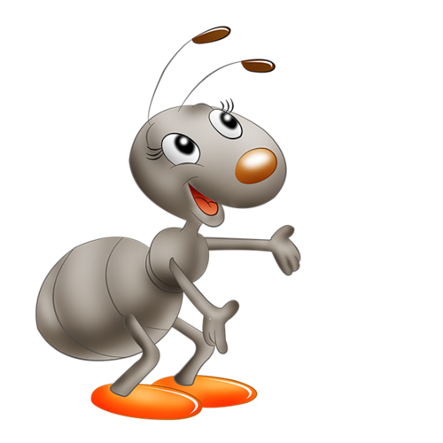
Формирование представлений детей об опасных предметах в быту

Slide 2
Цель
Формирование представлений детей об опасных предметах в быту

Slide 3
Задачи
-формировать умение сосредотачивать внимание детей на опасных предметах
-Развивать опыт детей в умении использовать различные предметы по назначению
-Закреплять способности переносить полученные знания в ситуации жизнедеятельности

Slide 4
Оборудование:
корзина с игрушками, «опасные предметы»-иголка, ножницы, таблетки, молоток, пассатижи, плакат с изображением опасных предметов, фломастер красного цвета, игровой персонаж-Муравей.

Slide 5
Ход занятия
Воспитатель: Ой, ребята, посмотрите, пока мы с вами ходили в спортзал, к нам кто-то приходил в гости и поиграл нашими игрушками, и почему-то от нас спрятался. Давайте мы его поищем (дети находят Муравья) .
Воспитатель: А все ли ты игрушки убрал на место? Давайте, ребята, проверим.
(дети проверят в группе порядок и садятся на стульчики)
Здравствуйте, ребята! Я пришел к вам в гости. У вас здесь так много разных игрушек. Пока вас не было, я немного поиграл.

Slide 6
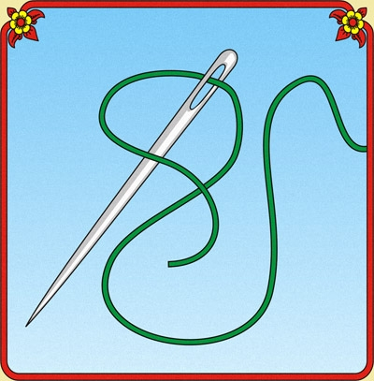
Воспитатель: Давайте проверим порядок в этом ящике. Ай-ай-ай, кажется, я укололась? Ой, как мне больно! Чем это я укололась?
Дети: иголкой, ножницами.

Slide 7
Воспитатель: А кто их сюда положил?
Муравей: Это я их сюда спрятал. Я хотел зашить пуговицу кукле, но у меня ничего не получилось.
Воспитатель: Ребята, а почему у Муравья ничего не получилось?
Дети: Потому что он не умеет шить.
Ребята, если у вас что- нибудь порвется, к кому вы обращаетесь за помощью?
Дети: К маме, папе, бабушке.
Воспитатель: Правильно, ребята, только взрослые умеют шить иголкой и пользо-
ваться ножницами. А ты, Муравей, запомни что есть такие предметы, которые могут нанести вред вашему организму. Эти предметы называются - опасные. Ребята, какие опасные предметы мы нашли в корзинке с игрушками?

Slide 8
Воспитатель: Давайте, ребята, проверим, а все ли в порядке в этой корзинке. Кто хочет проверить? (выходят 2-3 ребенка и находят таблетки).
А для чего нам нужны лекарства?
Дети: Чтобы лечиться.
Воспитатель: А разве у нас кто-то заболел?
Дети: Нет, мы не болеем.

Slide 9
Это я их взял. Я играл мячиками, и у меня заболела спина. Я бы выпил таблетку и у меня бы все прошло.
Воспитатель: А разве ты знаешь, какую таблетку нужно выпить, чтобы вылечить спину.
Нет, не знаю.
Воспитатель: А если вы заболели, к кому обращаетесь за помощью?
Дети: К маме, папе, бабушке, врачу.
Воспитатель: Правильно, только взрослый знает, какое нужно выпить лекарство. Ой, ребята, а если бы Муравей выпил бы эти таблетки, что бы с ним случилось?
Дети: У него бы заболел живот, он бы отравился
Запомни Правило: Никогда не бери лекарство и не пытайся сам себя лечить. Это очень опасно!

Slide 10
ФИЗКУЛЬТМИНУТКА:
Заходили, заходили
Ежики, ежики.
Наковали, наковали
Ножницы, ножницы.
Бег на месте, бег на месте
Зайчики, зайчики.
Ну-ка дружно, ну-ка вместе
Девочки и мальчики.

Slide 11
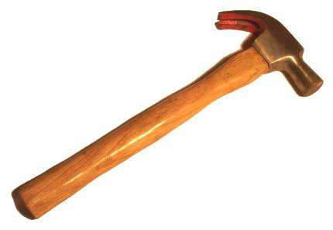
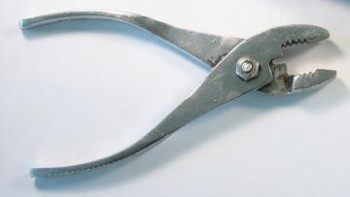
Воспитатель: Ребята, давайте проверим: все ли в порядке в последней корзинке. (Мальчики находят сломанную машинку) .
Воспитатель: А кто же сломал машинку? Это вы мальчики?
Дети: Нет.
это я ее сломал. Потом хотел отремонтировать, взял инструменты, а у меня ничего не получилось
Воспитатель: А чем ты ее ремонтировал?
Вот этими инструментами

Slide 12
Воспитатель: Ребята, посмотрите, какие тяжелые инструменты взял Хрюша. (3-4 детей пробуют их взять в руки). Кто может работать с такими инструментами, ребята?
Дети: Только папа или дедушка.
Воспитатель: А можно сказать, что это опасные предметы?
Дети: Да
Воспитатель: Что может случиться, если вы возьмете тяжелый молоток?
Дети: Он может упасть на ногу и сломать палец, а пассатижи могут прижать
его. Будет очень больно.
Воспитатель: Теперь ты понял, Муравей, почему у тебя ничего не получилось. Эти инструменты очень тяжелые и опасные.
Ребята, я все понял, теперь я не буду брать в руки опасные предметы. А давайте немного поиграем.

Slide 13
Воспитатель: Давайте, ребята, еще раз напомним Муравью, какие опасные предметы мы с вами нашли.
(Выставляю плакат с изображением опасных предметов)
-Теперь мы их зачеркнем красным фломастером, чтобы Муравей лучше запомнил правила
(Дети выходят по очереди и зачеркивают опасные предметы) .
Воспитатель: Давайте погрозим пальчиком Муравью и скажем: «Нельзя брать иголки, ножницы, лекарство и тяжелые инструменты. Это очень опасные предметы.
!

Slide 14
Спасибо за внимание!

